Slide 1
Разработка Telegram bot
Изначальный состав команды и распределение задач
Волужев Данил: серверная часть
Григорий Оводенко: приложение для работы администратора
Петряков Илья: функционал бота
Фактический состав команды и распределение задач
Волужев Данил:
серверная часть
приложение для работы администратора
документация
Петряков Илья:
концепция проекта
документация
функционал бота

Slide 2
Этапы разработки
04.02.2021
Выдали задание и Данил Волужев приступил к работе.
17.02.2021
К работе присоединился Петряков Илья, у Данила уже есть определённые наработки.
26.02.2021
Промежуточная консультация, ряд замечаний.
27.02.2021
Переосмыслили замечания, начали разрабатывать документацию с концепцией проекта. И реализовывать идеи в коде.

Slide 3
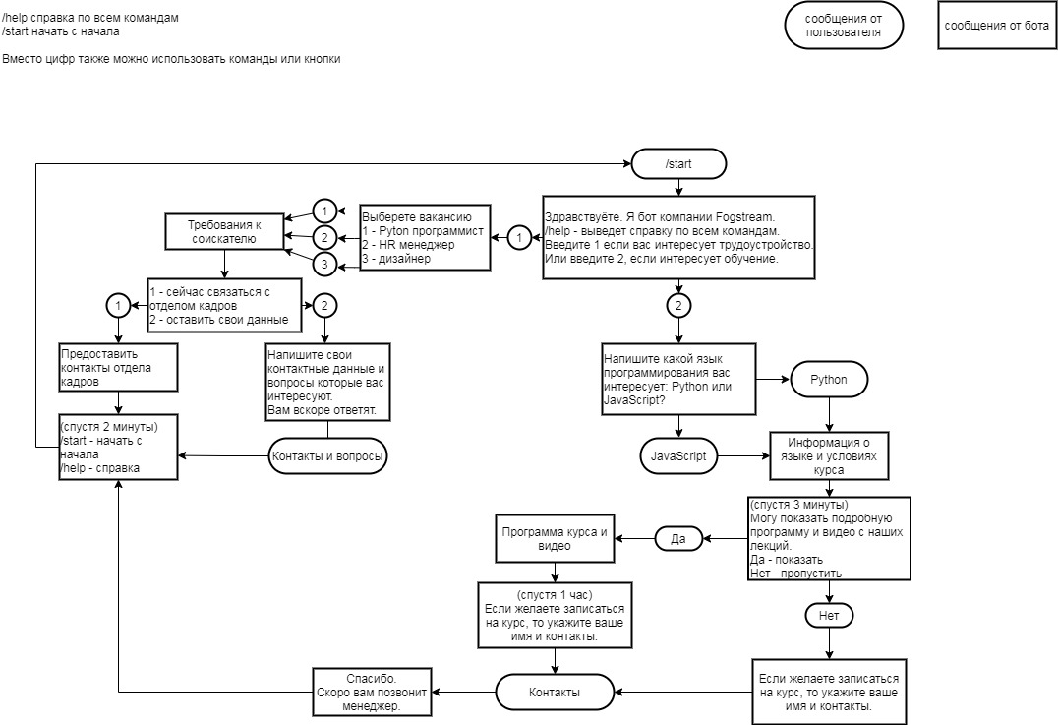
Разработан практический сценарий дерева диалога с ботом
Рисунок 1

Slide 4
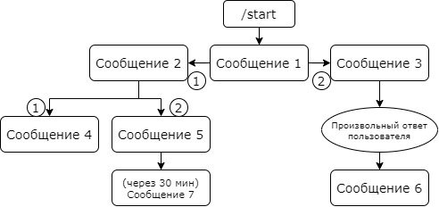
С ботом работают три категории людей: Программист, Администратор, Пользователь.
Программист разрабатывает архитектуру проекта и вносит изменения в код проекта.
Диалог выглядит как дерево с узлами из сообщений, которые имеют разные свойства.
Рисунок 2

Slide 5
Анализ модели диалога (Рисунок 2) показывает, что сообщения бывают вопросительные и повествовательные, а так же могут иметь потомков и не иметь потомков.
Таблица 1 показывает, какие данные понадобятся вместе с сообщением.
pk_message – номер сообщения
text_message – текст сообщения
parent_id – номер предыдущего, родительского, сообщения
display_condition – если родитель это вопрос, то данное поле содержит ответ по которому происходит вывод данного сообщения
write_answer – если True, то это вопрос и ответ пользователя нужно сохранить
delay – задержка, которая может быть после вывода данного сообщения
Таблица 1 (message_table) содержит сообщения в БД
pk_message | text_message | parent_id | display_condition | write_answer | delay
1 | Сообщение 1 | None | None | True | None
2 | Сообщение 2 | 1 | 1 | True | None
3 | Сообщение 3 | 1 | 2 | True | None
4 | Сообщение 4 | 2 | 1 | False | None
5 | Сообщение 5 | 2 | 2 | False | 30
6 | Сообщение 6 | 3 | None | False | None
7 | Сообщение 7 | 5 | None | False | None

Slide 6
Программист разрабатывает интерфейс веб приложения, на базе Django, через который Администратор сможет работать с сообщениями.
Администратор, может добавлять, редактировать и удалять сообщения, выстраивая логику общения бота с пользователем. А так же работать с ответами пользователя.
В Таблице 4 и Таблице 5 содержатся те поля, которые минимально необходимы.
Таблица 4. Поля формы ввода вопросов в админке.
Поле ввода текста сообщения (text_message). Текстовое поле. | Номер предыдущего сообщения (parent_id). Текстовое поле. | Ответ на предыдущее сообщение (display_condition). Текстовое поле. | Указываем нужно ли сохранить ответ (write_answer). CheckBox
Таблица 5. Поля формы для работы с ответами пользователя
Имя Пользователя | Сообщение (вопросительное) | Ответ на сообщение
Евгений Петров | Вопрос 1 | Ответ на вопрос 1
Евгений петров | Вопрос 2 | Ответ на вопрос 2

Slide 7
Описание принципов работы Telegram бота
Пользователь заходит в Telegram, запускает диалог командой /start, читает сообщения от бота, а после отвечает на них.
Бот должен решать следующие вопросы:
Вывод сообщений Пользователю в заданной последовательности.
Приём ответа от Пользователя на данное сообщение и передача его на сервер для обработки.
Если сообщение было вопросительным с несколькими вариантами ответов, то вывод следующего сообщения с учётом выбранного Пользователем варианта ответа.
Поддержка одновременной работы нескольких пользователей.

Slide 8
Бот реализован с использованием асинхронной библиотеки aiogram.
Для выполнения запросов к серверу разработан класс BotServer.
Сообщения, передаваемые от сервера к боту, являются словарём.
{'id': 61,
'text_message': Сообщение 1',
'id_parent': 58,
'display_condition': 'Да',
'write_answer': True,
'delay': 900,
'options_answer': ['2', '1', '3']}
delay - задержка этого сообщения
options_answer - варианты ответа на сообщение
(если вариантов нет, то None)
id - id_сообщения,
text_message - текст сообщения
write_answer - Вопрос ли это (надо ли отвечать на этот вопрос)
display_condition - Условие отображения (ответ пользователя на предыдущее сообщение)

Slide 9
Объяснение механизма ведения диалога
Изначально текущим является «Сообщение 1». И это вопрос. Пользователь выбирает «1». В БД происходит поиск сообщения у которого parent_id == 1 и display_condition == 1, находит «Сообщение 2».
«Сообщение 2» тоже вопрос, оно записывается как текущее и выводится Пользователю. Если теперь Пользователь выберет «2», то выведется «Сообщение 5», оно повествовательное. Следующее сообщение за ним, будет выведено автоматически с учётом заданной задержки.
Рисунок 1
Таблица 1 (message_table) содержит сообщения в БД
pk_message | text_message | parent_id | display_condition | write_answer | delay
1 | Сообщение 1 | None | None | True | None
2 | Сообщение 2 | 1 | 1 | True | None
3 | Сообщение 3 | 1 | 2 | True | None
4 | Сообщение 4 | 2 | 1 | False | None
5 | Сообщение 5 | 2 | 2 | False | 30
6 | Сообщение 6 | 3 | None | False | None
7 | Сообщение 7 | 5 | None | False | None

